Slide 2
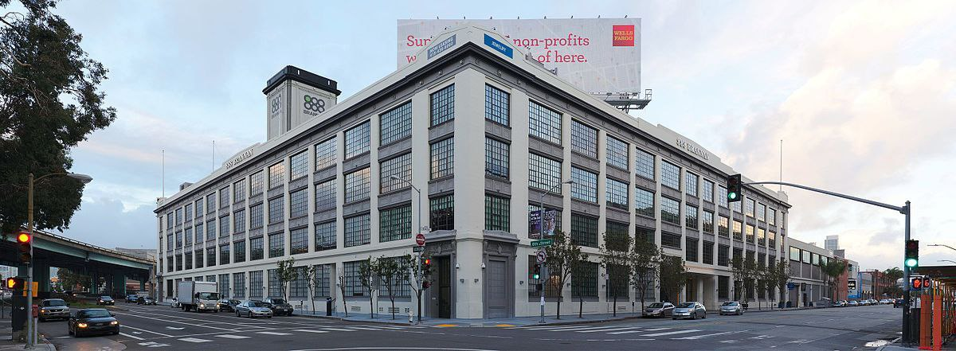
من فكرة "ساذجة" الى امبراطورية بملايين الدولارات

Slide 3
ناثان بليكارسزيك
جو جيبيا
بريان تشيسكي

Slide 5
تجربة المستخدمين
كيف تعمل Airbnb
الشركة في العالم العربي
التحديات التي تواجهها الشركة
نمو شركة Airbnb
نشأة شركة Airbnb
فوائد الاستخدام

Slide 7
نشأة شركة Airbnb
بعد فترة قصيرة من الانتقال إلى سان فرانسيسكو في أكتوبر 2007، كان بريان تشيسكي وجو جيبيا يكافحون لدفع أقساط شقتهم، قبل أن يتوصلوا إلى فكرة غيرت حياتهما في عام 2007.
ولكي يجمعوا المال اللازم لسداد أقساط شقتهما، قام برايان تشيسكي وناثان بليكارسزيك وجو جيبيا بشراء بعض أسرة نوم بلاستيكية تنفخ بالهواء
وكان أول المستأجرين ثلاثة ضيوف هم سائح هندي عمره 30 عاما، وسيدة من بوسطن، وأميركي من ولاية يوتا، ودفعوا كلهم 80 دولارا في الليلة الواحدة
وكانت تلك النقود هي أول ما تحصل عليه الشركة الناشئة التي أصبح اسمها إير بيد أند بريكفاست حيث أرست جذورها في العام التالي لكن الأمور لم تسر بالسهولة التي خططوا لها، وكانوا بحاجة ماسة للتمويل للتعريف بالشركة الناشئة

Slide 8
ففي صيف 2008، كان المؤسسون قد أنهوا النسخة النهائية من موقع إير بيد أند بريكفاست وذهبوا للقاء المستثمرين. لكن المستثمرين لم يقتنعوا بالفكرة التي طرحوها على 15 منهم. حيث رفضها 8 وتجاهلها 7 مستثمرين تجاهلا تاما
عندما أطلع جيبيا، بول غراهام مؤسس واي كومبيناتور، على مشروعهم، أبدى غراهام إعجابه بالموقع، وقدم لهم تمويل أولي قيمته 20 ألف دولار مع خصوع المؤسسين للتدريب وحصول واي كومبيناتور على نسبة ضئيلة من أسهم الشركة
في سنة 2009 واجهت الشركة خطر الإفلاس حيث إنخفضت المداخيل إلى 200 دولار للأسبوع، الربح الذي لا يمكن توفير معيشة المؤسسين الثلاثة والموظفين. وبعد أن تم تحليل الموقع تبين أن المشكلة كانت في أن إلتقاط الصور يتم من طرف أصحاب المنازل أو الشقق
في مارس 2009، ألغت الشركة أخيرا اسم إير بيد أند بريكفاست وبسطته إلى إير بي إن بي لتتحول الشركة من مجرد استأجر سرير أو غرفة في أحد المنازل إلى تأجير كافة العقارات بمختلف أنواعها وصولاً إلى تأجير اليخوت والبواخر
وفي شهر أبريل 2009، حصلت شركة اير بي ان بي أخيرا على استثمار بقيمة 60 ألف دولار من سكويا كابيتال
Notes:
© Copyright Showeet.com – Creative & Free PowerPoint and Google Slides Templates

Slide 9
نمو الشركة
2007
2008
2009
2010
80 دولار
30 الف دولار
200 دولار اسبوعيا
مليار دولار
وكان أول المستأجرين ثلاثة ضيوف
حاول الثلاثي صنع حبوب إفطار و تم بيع جميع العلب مقابل 40 دولار للعلبة
واجهت الشركة خطر الإفلاس. الربح الذي لا يمكن توفير معيشة المؤسسين الثلاثة والموظفين
حصلت الشركة على تمويل جديد بقيمة 7.2 مليون دولار
Notes:
© Copyright Showeet.com – Creative & Free PowerPoint and Google Slides Templates

Slide 10
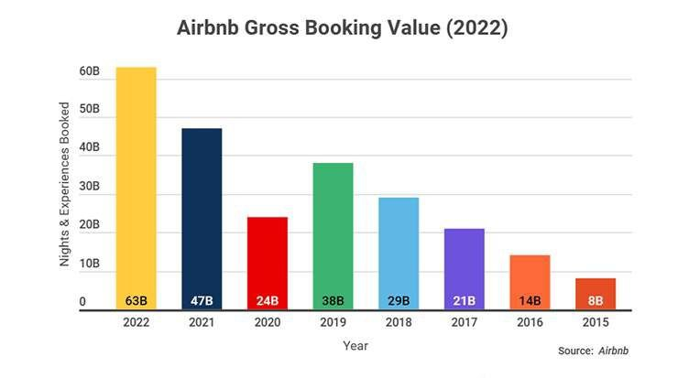

Slide 11
شركة Airbnb في العالم العربي
الهندسة المعمارية التقليدية:
تجربة الإقامة في منازل تعكس الهندسة المعمارية التقليدية العربية
الثقافة العربية:
اكتشاف الثقافة وتقاليد العربية من خلال تفاعل مع المضيفين المحليين
الشواطئ الجميلة:
الاستمتاع بالإقامة في منازل قريبة من الشواطئ

Slide 12
كيف تعمل شركة Airbnb
Notes:
© Copyright Showeet.com – Creative & Free PowerPoint and Google Slides Templates

Slide 13
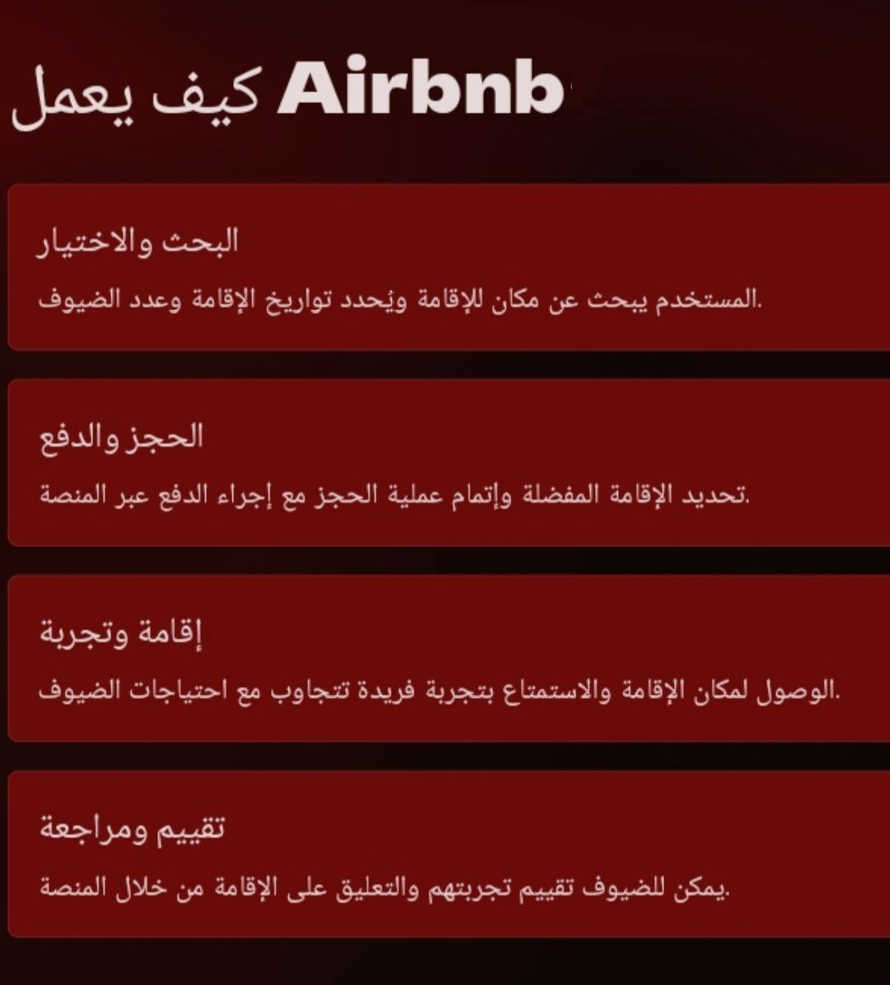

Slide 15
تجربة المستخدمين
يقوم المستخدم بتصفح الإعلانات airbnb عند استخدام واختيار المكان المناسب للإقامة ووضع المواصفات المطلوبة، كما يمكن للمستخدم أيضا التواصل مع اصحاب المنازل ومراجعة تقييمات الضيوف السابقين لضمان تجربة إقامة مريحة
نقدم لكم امثلة حية عن مستخدمي airbnb
Notes:
© Copyright Showeet.com – Creative & Free PowerPoint and Google Slides Templates

Slide 17
تحديات التي تواجهها الشركة
1
2
3
التنظيم و التنظيم القانوني
ضغوط تنظيمية و قانونية متزايدة
المنافسة مع الفنادق التقليدية
التحدي في جذب المزيد من العملاء
تحقيق رضا العملاء
ضمان تجربة إقامة ممتازة للضيوف
Notes:
© Copyright Showeet.com – Creative & Free PowerPoint and Google Slides Templates

Slide 18
فوائد الاستخدام
توفي الإقامة الاقتصادية للمسافرين بتكلفة افل من الفنادق التقليدية
تجربة محلية حقيقية مع الإقامة في منازل سكان المدينة
فرصة للتواصل والتفاعل مع المضيفين محليين للحصول على نصائح عن الوجهات السياحية

Slide 19
